Slide 1
Τεχνολογικές και διδακτικές καινοτομίες με τη χρήση της Πληροφορικής Εικονική Πραγματικότητα
Πανεπιστήμιο Αιγαίου
Ενότητα 8: Χρήση Scripts I
Εμμανουήλ Φωκίδης
Παιδαγωγικό Τμήμα Δημοτικής Εκπαίδευσης

Slide 2
Άδειες Χρήσης
Το παρόν εκπαιδευτικό υλικό υπόκειται σε άδειες χρήσης Creative Commons.
Για εκπαιδευτικό υλικό, όπως εικόνες, που υπόκειται σε άλλου τύπου άδειας χρήσης, η άδεια χρήσης αναφέρεται ρητώς.

Slide 3
Χρηματοδότηση
Το παρόν εκπαιδευτικό υλικό έχει αναπτυχθεί στα πλαίσια του εκπαιδευτικού έργου του διδάσκοντα.
Το έργο «Ανοικτά Ακαδημαϊκά Μαθήματα στο Πανεπιστήμιο Αιγαίου» έχει χρηματοδοτήσει μόνο τη αναδιαμόρφωση του εκπαιδευτικού υλικού.
Το έργο υλοποιείται στο πλαίσιο του Επιχειρησιακού Προγράμματος «Εκπαίδευση και Δια Βίου Μάθηση» και συγχρηματοδοτείται από την Ευρωπαϊκή Ένωση (Ευρωπαϊκό Κοινωνικό Ταμείο) και από εθνικούς πόρους.

Slide 4
Τεχνολογικές και διδακτικές καινοτομίες με τη χρήση της Πληροφορικής Εικονική Πραγματικότητα
Διάλεξη 8^{η} Χρήση Scripts I

Slide 5
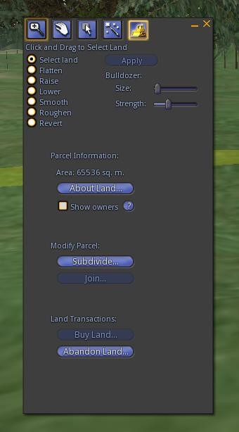
Σύνδεση με τα προηγούμενα

Slide 6
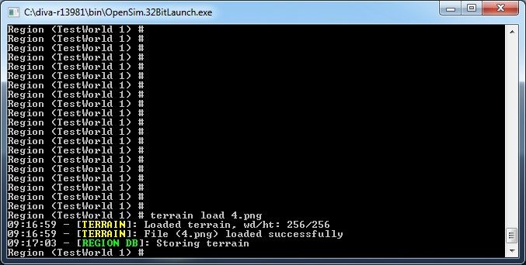
Σύνδεση με τα προηγούμενα
Τα βήματα της μετατροπής του αρχικού επίπεδου εδάφους σε εκτάσεις με ανάγλυφο που θα καθοριστεί από τις heightmap εικόνες είναι τα εξής:
Αποθηκεύουμε τις εικόνες στο φάκελο Diva\Bin.
Δίνουμε την εντολή terrain load XXΧ.png και πατάμε Enter (XXΧ.png το αρχείο με τη heightmap εικόνα).

Slide 7
Σύνδεση με τα προηγούμενα
Δίνουμε την εντολή terrain multiply O.XX και πατάμε Enter. Το O.XX ένας δεκαδικός αριθμός με τον οποίο πολλαπλασιάζεται το αρχικό ύψος. Αν δώσουμε 0.5, η έκτασή μας θα μειωθεί στο μισό του αρχικού της ύψους. Αν δίναμε 1.2, η έκτασή μας θα αύξανε το ύψος της κατά 20%.
Το ίδιο αποτέλεσμα θα είχαμε αν δίναμε την εντολή terrain elevate XXX (όπου ΧΧΧ ένας ακέραιος αριθμός που αντιπροσωπεύει μέτρα). Στην περίπτωση αυτή, το έδαφος θα ανυψωνόταν όσα μέτρα προσδιορίζονται στην εντολή. Να σημειωθεί ότι μπορούν να χρησιμοποιηθούν αρνητικές τιμές, για παράδειγμα -20, κάτι που θα είχε ως αποτέλεσμα τη βύθιση του εδάφους.
Σημαντική παρατήρηση!
Η αρχική διανομή του Sim on a Stick, το βάθος της θάλασσας είναι 20 μέτρα. Στη διανομή που έχετε, το βάθος της θάλασσας είναι 100 μέτρα. Ως εκ τούτου, όταν φορτώνετε ένα ανάγλυφο εδάφους, αυτό θα είναι κάτω από το νερό και δεν θα φαίνεται. Ανυψώστε το δίνοντας την εντολή terrain elevate 80

Slide 8
Σύνδεση με τα προηγούμενα
Στο φάκελο Diva/Bin/Regions υπάρχει το αρχείο RegionConfig.ini, το οποίο και μπορείτε να το επεξεργαστείτε με το Σημειωματάριο (Notepad).
Οι δύο τελευταίας γραμμές καθορίζουν την έκταση του κόσμου. Στο παρακάτω παράδειγμα ο κόσμος έχει έκταση 512Χ512 μέτρα:
SizeX = 512
SizeY = 512
Μπορούμε να αλλάξουμε τις τιμές σε όποια διάσταση θέλουμε, αρκεί να είναι δύναμη του 2, όπως: 256Χ256, 512Χ256, 1024Χ1024, 1024Χ768. Αφού αποθηκεύσουμε το αρχείο και επανεκκινήσουμε τον sever, θα παρατηρήσουμε ότι είναι δυνατόν να κινηθούμε, να δημιουργήσουμε έδαφος και να τοποθετήσουμε αντικείμενα σε μεγαλύτερη έκταση.
Στην περίπτωση που τροποποιήσουμε την έκταση του κόσμου μας, ανάλογα πρέπει να τροποποιηθούν σε μέγεθος οι εικόνες που θα χρησιμοποιήσουμε για το ανάγλυφο του εδάφους.

Slide 9
Σύνδεση με τα προηγούμενα
Κάθε διανομή του Opensim μας δίνει τη δυνατότητα να πάρουμε αντίγραφο ασφαλείας (backup) ή να εξαγάγουμε και να αποκαταστήσουμε (να εισαγάγουμε) ολόκληρες περιοχές με το περιεχόμενό τους. Με τον τρόπο αυτό οι χρήστες μπορούν να ανταλλάσσουν έτοιμους κόσμους.
Για να πάρουμε αντίγραφο ασφαλείας, δίνουμε την παρακάτω εντολή:
save oar --all TestWorld.oar και πατάμε Enter (όπου TestWorld ό,τι όνομα επιθυμούμε, προσοχή υπάρχουν 2 παύλες μπροστά από την παράμετρο all)
Θα δούμε ότι στο φάκελο Diva\Bin, θα έχει δημιουργηθεί ένα αρχείο TestWorld.oar, που περιέχει όλη την έκτασή μας και το περιεχόμενό της (αντικείμενα και scripts).

Slide 10
Σύνδεση με τα προηγούμενα
Για να αποκαταστήσουμε περιοχές, αφού τοποθετήσουμε το ανάλογο αρχείο στο φάκελο Diva\Bin, θα δώσουμε τις εντολές:
load oar TestWorld.oar και πατάμε Enter
fix phantoms και πατάμε Enter
H εντολή fix phantoms χρησιμοποιείται για την αποκατάσταση των αντικειμένων μιας περιοχής που τυχαία μετατράπηκαν σε phantoms (μπορεί ο χρήστης να περνάει από μέσα τους).

Slide 11
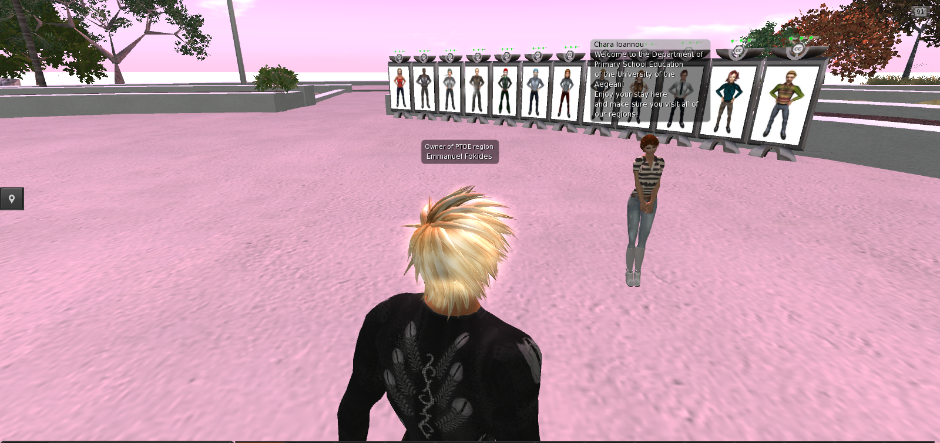
Δουλεύοντας με scripts
Παράδειγμα ενός σύνθετου εικονικού κόσμου

Slide 12
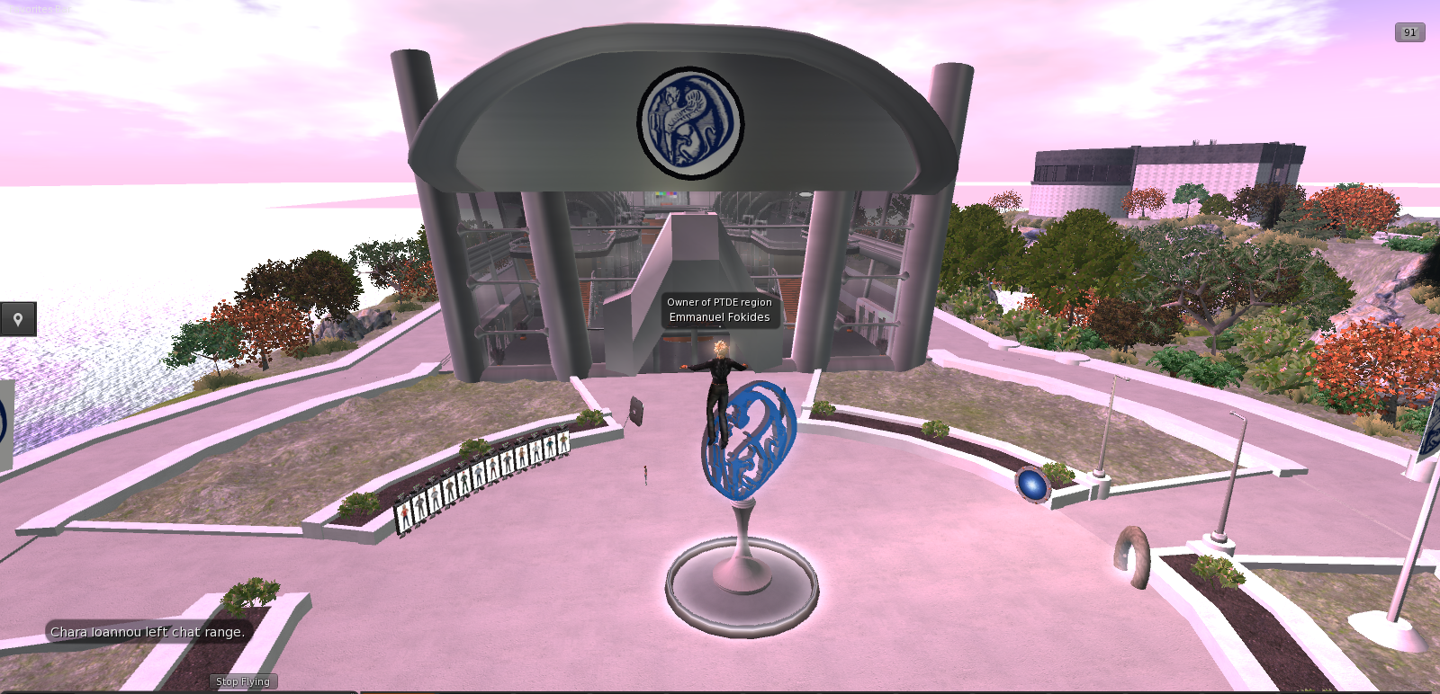

Slide 22
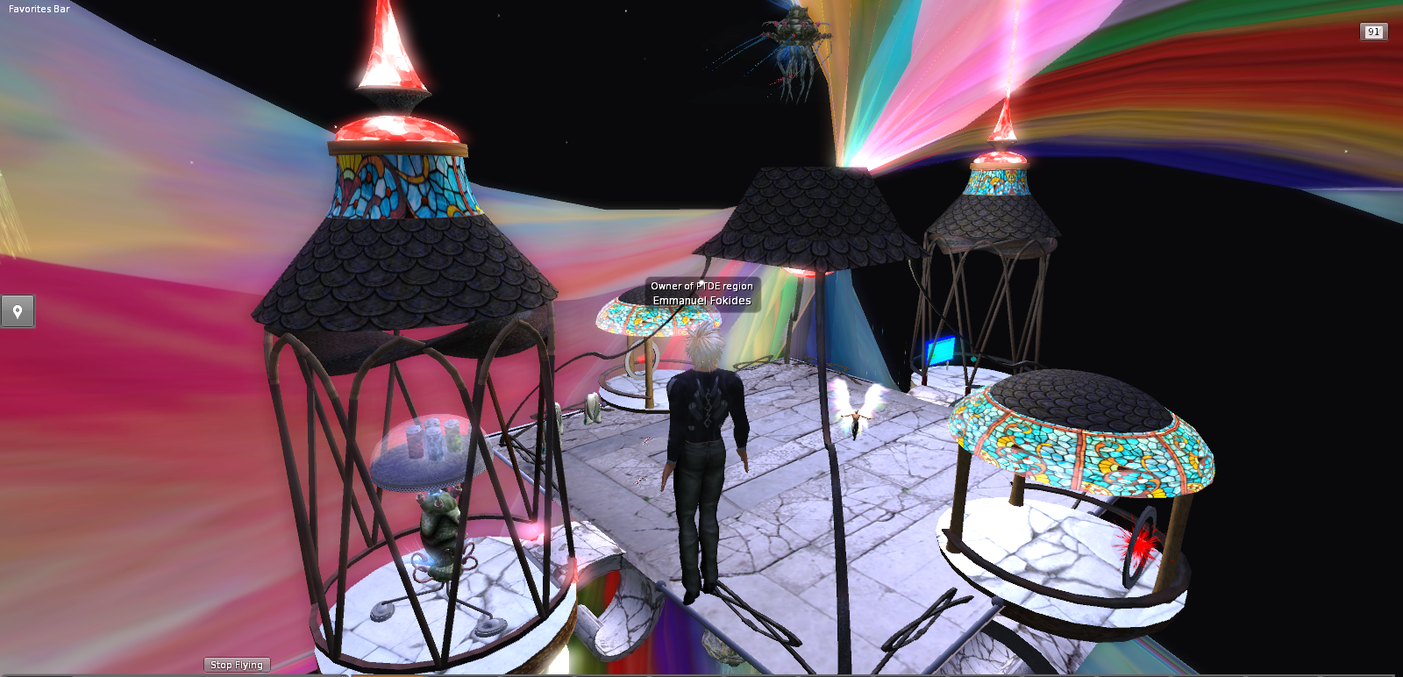

Slide 23
Δουλεύοντας με scripts
Μέχρι στιγμής είδαμε τον τρόπο με τον οποίο διαμορφώνουμε τον εικονικό μας κόσμο.
Όμως ο κόσμος δεν είναι καθόλου αλληλεπιδραστικός. Οι αλληλεπιδράσεις, όπως και άλλα στοιχεία όπως η κίνηση στο Opensim γίνονται προγραμματιστικά, με scripts.
Στις διαλέξεις που ακολουθούν θα ασχοληθούμε με αυτά. Δεν θα χρειαστεί όμως να μάθετε τη γλώσσα προγραμματισμού του Opensim. Τα scripts σας δίνονται έτοιμα και θα τα παίρνετε με copy paste από τι σημειώσεις του μαθήματος. Το μόνο που θα χρειαστεί είναι να τροποποιείτε κάποια σημεία τους.
Γενικά πρέπει να προσέχετε τη σύνταξη των εντολών.
Ότι βρίσκεται μέσα σε εισαγωγικά (" ") είναι κείμενο το οποίο και μπορείτε να αλλάξετε.
Επίσης, όποια γραμμή του script έχει μπροστά της δύο πλάγιες γραμμές ( // ), είναι σχόλιο και δεν εκτελείται.
Προσοχή τέλος χρειάζεται όταν αντιγράφετε κάποιο script, να το αντιγράφετε ολόκληρο.

Slide 24
Δουλεύοντας με scripts
Ας δούμε ένα μικρό script:
default
{
state_entry()
{
llSay(0, "Script running");
}
}

Slide 25
Scripts περιστροφής
1. Απλό script περιστροφής με την τοποθέτηση του αντικειμένου & 2. Απλό script περιστροφής όταν κάνουμε κλικ στο αντικείμενο
Παρατηρείστε ότι η μόνη διαφορά αυτών των δύο scripts βρίσκεται στην τρίτη γραμμή. Στο πρώτο υπάρχει δήλωση: state_entry()
και στο δεύτερο η δήλωση: touch_start(integer num_detected)
Ενώ το πρώτο script εκκινεί μόνο του, με την έναρξη του server, το δεύτερο εκκινεί όταν ο χρήστης κάνει κλικ στο αντικείμενο. Σε όλα τα scripts αν αντικαταστήσουμε τη μια δήλωση με την άλλη, αλλάζει αντίστοιχα και η συμπεριφορά των αντικειμένων.
Ο άξονας περιστροφής, καθορίζεται σε αυτό το σημείο: llTargetOmega(<0.0, 0.0, 1.0>, 0.2, 1);
Εννοούνται οι άξονες <x, y, z>). To 0.0 σημαίνει καθόλου κίνηση σε αυτόν τον άξονα, ενώ το 1.0 σημαίνει κίνηση σε αυτόν τον άξονα. Εννοείται ότι μπορούμε να δώσουμε συνδυαστική περιστροφή σε δύο ή και στους τρεις άξονες.
Τέλος, η ταχύτητα περιστροφής καθορίζεται σε αυτό το σημείο: llTargetOmega(<0.0, 0.0, 1.0>, 0.2, 1);
Μεγαλύτερη τιμή, συνεπάγεται μεγαλύτερη ταχύτητα περιστροφής.

Slide 26
Scripts περιστροφής
3. Script περιστροφής και σταματήματος με κλικ
Μπορείτε να εντοπίσετε σε ποιο σημείο του script επιτυγχάνεται το σταμάτημα της περιστροφής;
llTargetOmega(<0.0, 0.0, 0.0>, 0, 0);
4. Script περιστροφής γύρω από απομακρυσμένο σημείο
Χρησιμοποιούμε 2 και περισσότερα αντικείμενα. Στο αντικείμενο που θα είναι το κέντρο της περιστροφής τοποθετούμε ένα από τα προηγούμενα scripts ανάλογα με το τι θέλουμε να επιτύχουμε. Επιλέγουμε τα αντικείμενα, με τελευταίο αυτό που περιέχει το script και τα κάνουμε link (Tools, Link).

Slide 27
Scripts περιστροφής
Ασκήσεις:
Πώς μπορούμε να επιτύχουμε την περιστροφή των πλανητών γύρω από τον ήλιο;
Πώς μπορούμε να κάνουμε τον κάθε πλανήτη να περιστρέφεται με διαφορετική ταχύτητα γύρω από τον ήλιο;
Μια καλή κίνηση είναι να κάνουμε το parent αντικείμενο (αυτό που αποτελεί στην ουσία το κέντρο περιστροφής) αόρατο (100% transparent).

Slide 28
Scripts ήχου
1. Απλό script ήχου, όταν ακουμπάμε ένα αντικείμενο.
2. Απλό script διαρκούς επανάληψης ήχου.
3. Απλό script διαρκούς επανάληψης και σταματήματος ήχου, όταν ακουμπάμε ένα αντικείμενο.
Πρέπει να τοποθετήσουμε ένα αρχείο ήχου (.wav) στο αντικείμενο, στην καρτέλα Content. (σέρνοντας από το inventory τον ήχο). Εννοείται ότι θα πρέπει να έχουμε κάνει upload το αρχείο αυτό.
Στα scripts πρέπει να αλλάξουμε το όνομα του αρχείου ήχου από sample_small σε ότι όνομα αρχείου έχουμε βάλει στο content.
llPlaySound("sample_small",1);
Υπάρχει περιορισμός στη διάρκεια του αρχείου (10 δευτερόλεπτα).

Slide 29
Scripts ήχου
4. Εκτέλεση αρχείου ήχου mp3
Δεν απαιτείται script, αλλά ακολουθούμε τα παρακάτω βήματα:
1. Τοποθετούμε το αρχείο ήχου .mp3 στο φάκελο Simonastick\www. To αρχείο ήχου θα πρέπει να έχει bitrate μέχρι 192Kbps.
2. Στο φάκελο WWW, υπάρχουν 2 αρχεία με κατάληξη .html (video.html και sound_looping.html). Επιλέγουμε να επεξεργαστούμε το αρχείο sound_looping.html (ανοίγει με Notepad-Σημειωματάριο).

Slide 30
Scripts ήχου
3. Μεταβαίνουμε στο σημείο που παρακάτω είναι με κόκκινα γράμματα και απλά αλλάζουμε το όνομα του αρχείου σε αυτό που θα χρησιμοποιήσουμε.
4. Αν το επιθυμούμε, αλλάζουμε τις δηλώσεις autoplay και loop, από true σε false. Με το autoplay ο ήχος παίζει αυτόματα και με το Loop ο ήχος παίζει αέναα.
5. Αποθηκεύουμε το αρχείο με το όνομα που επιθυμούμε
<script type="text/javascript">
CodoPlayer("http://127.0.0.1/sound.mp3",
{ width: 1024,
height: 768, autoplay: true, loop: true
})
</script>

Slide 31
Scripts ήχου
6. Τοποθετούμε στον εικονικό κόσμο ένα αντικείμενο (μπορεί να είναι και ένας απλός κύβος) στο οποίο κάνοντας κλικ θα παίζει ο ήχος.
7. Κάνουμε δεξί κλικ στο αντικείμενο και επιλέγουμε Edit.
8. Μεταβαίνουμε στην καρτέλα Texture.
9. Κάνουμε κλικ στο τετραγωνάκι Select Face που μας επιτρέπει να επιλέξουμε μόνο μια έδρα από το αντικείμενό μας. Παρατηρούμε ότι η συγκεκριμένη έδρα έχει αποκτήσει ένα κύκλο με έναν σταυρό στη μέση, που είναι η ένδειξη ότι η συγκεκριμένη έδρα είναι επιλεγμένη.
10. Επιλέγουμε Media από το πλήκτρο επιλογής Materials/Media και κάνουμε κλικ στο πλήκτρο.

Slide 32
Scripts ήχου

Slide 33
Scripts ήχου
11. Στην καρτέλα που εμφανίζεται, πληκτρολογούμε: http://127.0.0.1/XXX.html (όπου ΧΧΧ το όνομα του αρχείου που επεξεργαστήκαμε στα προηγούμενα βήματα) και πατάμε ΟΚ.
Παρατηρούμε ότι στο αντικείμενό μας εμφανίζονται χειριστήρια που μας επιτρέπουν να παίξουμε ή να σταματήσουμε τον ήχο.

Slide 34
Scripts ήχου
5. Script που παίζει mp3 αρχεία με επιλογή.
Θα μας εμφανίσει ένα μενού επιλογής κομματιού που θα παίξει.
Πρέπει να βάλουμε τα αρχεία mp3 στο φάκελο simonastick\www και πρέπει να ονομάζονται 1.mp3, 2.mp3, κτλ
Στα κόκκινα γράμματα μπορούμε να βάλουμε ότι θέλουμε να εμφανίζεται στα κουμπιά του μενού.
list music = [
"Πρώτο κομμάτι",
"Δεύτερο κομμάτι" ];
string url = "http://127.0.0.1/";
default
{
touch_start(integer num)
{
// show dialog with available musics
llDialog(llGetOwner(), "", [
"Πρώτο κομμάτι",
"Δεύτερο κομμάτι",
"stop music"],
-45);
}

Slide 35
Σύνοψη 8^{ης} διάλεξης
Στη διάλεξη αυτή έγινε κατανοητός ο ρόλος των scripts και τρόπος χρήσης τους.
Είδαμε την πρώτη ομάδα χρήσιμων scripts που αφορά την περιστροφή αντικειμένων.
Τέλος, είδαμε τον τρόπο με τον οποίο βάζουμε ήχους στα αντικείμενα ανάλογα με τη μορφή του αρχείου ήχου (.wav ή .mp3)

Slide 36
Τέλος 8^{ης} Διάλεξης

